Slide 1
《企业安全生产标准化基本规范》 （AQ/T9006-2010）
博富特咨询
全面
专业
实用

Slide 2


关于博富特
博富特培训已拥有专业且强大的培训师团队-旗下培训师都拥有丰富的国际大公司生产一线及管理岗位工作经验，接受过系统的培训师培训、训练及能力评估，能够开发并讲授从高层管理到基层安全技术、技能培训等一系列课程。
我们致力于为客户提供高品质且实用性强的培训服务，为企业提供有效且针对性强的定制性培训服务，满足不同行业、不同人群的培训需求。
博富特认为：一个好的培训课程起始于一个好的设计,课程设计注重培训目的、培训对象、逻辑关系、各章节具体产出和培训方法应用等关键问题。

Slide 3
讲座的内容
/CONTENTS
1.
《基本规范》的背景
2.
AQ/T9006-2010《企业安全生产标准化基本规范》理解和实施
3.
如何建立并实施安全标准化体系
4.
安全标准化考评

Slide 4


《基本规范》的背景
2004年，国务院印发了《关于进一步加强安全生产工作决定》（国发[2004]2号），要求在全国所有工矿商贸、交通运输、建筑施工等企业普遍开展安全生产标准化活动。为了贯彻落实国务院《决定》，近年来，国家安全监管总局也下发了相关指导文件，并陆续在煤矿、金属非金属矿山、危险化学品、烟花爆竹、冶金、机械等行业开展了安全生产标准化创建活动，有效地提升了企业的安全生产管理水平。

Slide 5
《基本规范》的背景
已发布的行业安全标准化规范和实施指南：
《危险化学品从业单位安全标准化通用规范》（AQ3013-2008）
《氯碱生产企业安全标准化实施指南》（AQ3016-2008）
《合成氨生产企业安全标准化实施指南》（AQ3017-2008）
《涂料生产企业安全生产标准化实施指南》（AQ 3040—2010）
《硫酸生产企业安全生产标准化实施指南 》（AQ 3037—2010）
《溶解乙炔生产企业安全生产标准化实指南 》（AQ 3039—2010 ）
《企业安全生产标准化基本规范 》 （AQ/T9006-2010）

Slide 6
《基本规范》的背景
《基本规范》的制定和发布：为进一步落实企业安全生产的主体责任，全面推进企业安全生产标准化工作，深入贯彻落实国家关于安全生产的方针政策和法律法规，有必要制定规范企业安全生产工作的基本规定，使企业的安全生产工作有据可依，有章可循。而且，对各行业已经开展的安全生产标准化工作，在形式要求、基本内容、考评办法等方面也需要作出相对一致的规定，以进一步规范各项工作的开展。同时，为调动企业开展安全生产标准化工作的积极性和主动性，结合企业安全生产工作的共性特点，制定可操作性较强的安全生产工作规范，并以行业标准的形式予以发布，也非常必要。

Slide 7
《基本规范》的背景
“安全生产标准化” 定义（《基本规范》）：
“安全生产标准化”是指通过建立安全生产责任制，制定安全管理制度和操作规程，排查治理隐患和监控重大危险源，建立预防机制，规范生产行为，使各生产环节符合有关安全生产法律法规和标准规范的要求，人、机、物、环处于良好的生产状态，并持续改进，不断加强企业安全生产规范化建设。这一定义涵盖了企业安全生产工作的全局，是企业开展安全生产工作的基本要求和衡量尺度，也是企业加强安全管理的重要方法和手段。

Slide 8
《基本规范》的背景
以危险化学品行业为例：
危险化学品行业是一类高风险的行业，化工装置复杂、庞大，危险性高，安全管理非常复杂，风险控制的难度大，近年来，危险化学品事故时有发生，成为国民经济发展的制约因素之一。

Slide 9
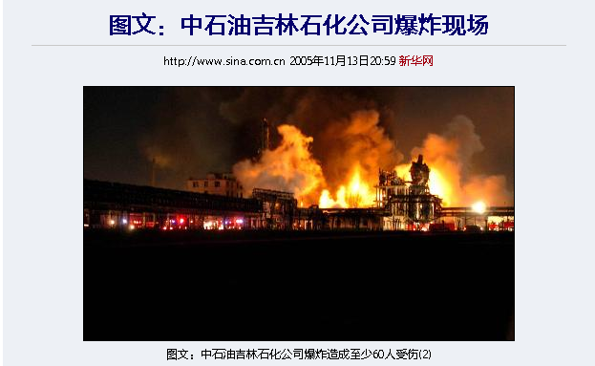

Slide 10
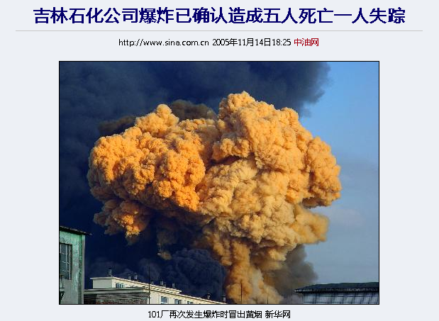

Slide 11
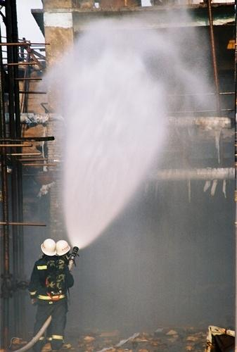
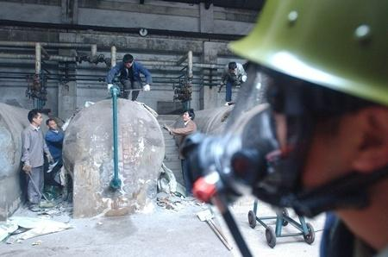
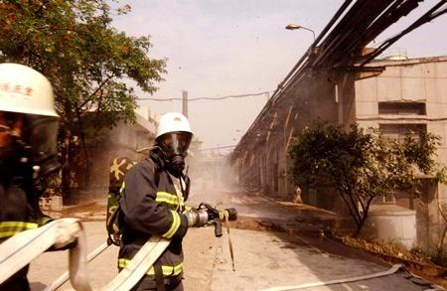
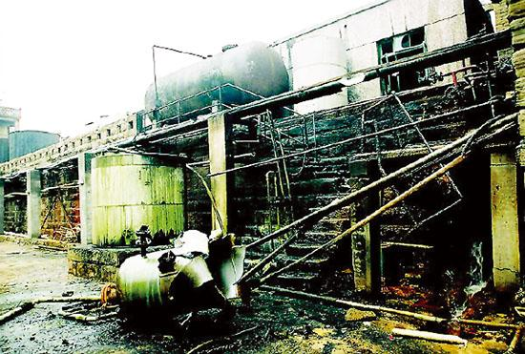
2004年重庆消防处置“4.16”天原化工总厂氯气泄露爆炸事故，图为消防官兵深入现场对爆炸罐体泄漏的氯气进行稀释。
“天原化工厂氯气爆炸事故”2003年4月18日，重庆消防官兵准备稀释引爆后泄漏的氯气。
2004年重庆消防处置“4.16”天原化工总厂氯气泄露爆炸事故。

Slide 12
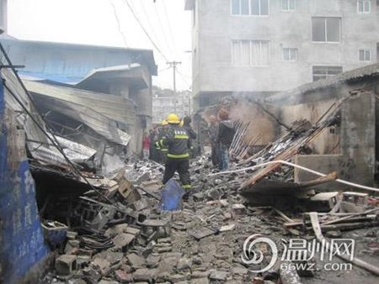
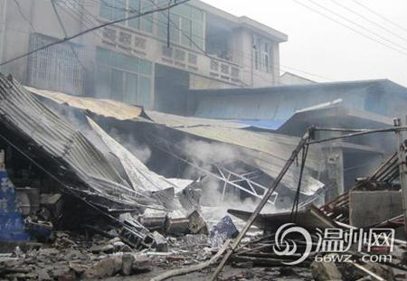
浙江永嘉县一所抛光厂发生爆炸1死10伤

Slide 13
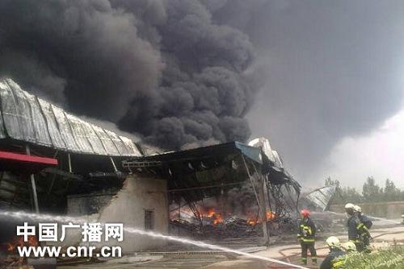
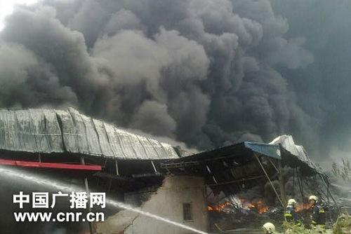
北京房山一化工厂橡胶原料和丙酮火灾
2010年6月29日早上6点多，北京房山石楼镇的一个化工厂起火，目前六个多小时过去了，火势仍然非常的凶猛，过火面积达到3000平方米，数百名消防员还在现场进行扑救，火势还没有完全被控制住。 现场消防员介绍，起火物品为橡胶原料和丙酮化工原料，因燃烧产生高温，救援人员无法靠近，只能穿着防护服和戴着防毒面具，站在火场边阻止火势蔓延。

Slide 14
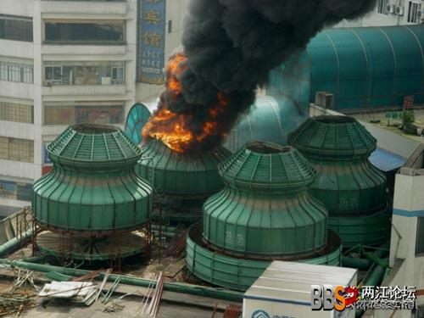
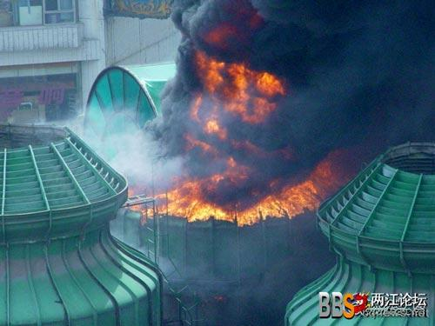
高楼灭火：世界性难题。与突飞猛进的高楼设计技术和发展形势相比，高层灭火救援技术研究与应用相对落后，消防救援难题越来越凸显。

Slide 15
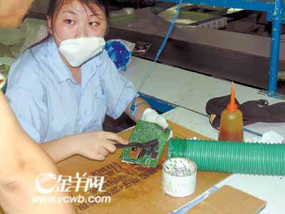
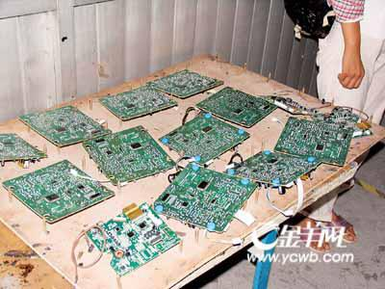
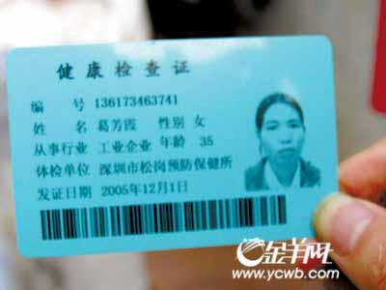
曾经用三氯乙烯冲洗的电板
清洗剂三氯乙烯损害皮肤肝功能
鉴定的关键是车间苯和三氯乙烯的浓度

Slide 16
《基本规范》的背景
企业安全生产工作干什么？
怎么干？
《基本规范》明确、具体，较好地解决了企业安全生产工作干什么和怎么干的问题！

Slide 17
《基本规范》的背景
建立和实施安全标准化的意义：
贯彻实施《安全生产法》，落实企业安全生产主体责任；
强化源头管理，建立安全生产长效机制；
预防事故，改善安全生产条件，规范安全管理工作；
实施安全生产监督管理的需要。

Slide 18
《基本规范》理解和实施
一、《基本规范》的特点：
1、将国际通用的策划(P.Plan)、实施(D.Do)、检查(C.Check)、改进(A.Act)动态循环的PDCA现代管理模式（戴明模式）引入安全标准化管理中。通过企业自我检查、自我纠正、自我完善这一动态循环的管理模式，能够更好地促进企业安全绩效的持续改进和安全生产长效机制的建立。
2、对各行业、各领域具有广泛适用性。《基本规范》总结归纳了煤矿、危险化学品、金属非金属矿山、烟花爆竹、冶金、机械等已经颁布的行业安全生产标准化标准中的共性内容，提出了企业安全生产管理的共性基本要求，既适应各行业安全生产工作的开展，又避免了自成体系的局面。

Slide 19
《基本规范》理解和实施
3、体现了企业主体责任与外部监督相结合的思想。《基本规范》要求企业对安全生产标准化工作进行自主评定，自主评定后申请外部评审定级，并由安全生产监督管理部门对评审定级进行监督。

Slide 20
《基本规范》理解和实施
二、《基本规范》的发布实施的重要意义：
1、有利于进一步规范企业的安全生产工作。《基本规范》涉及企业安全生产工作的方方面面，提出的要求明确、具体，较好地解决了企业安全生产工作干什么和怎么干的问题，能够更好地引导企业落实安全生产责任，做好安全生产工作。
2、有利于进一步维护从业人员的合法权益。安全生产工作的最终目的都是为了保护人民群众的生命财产安全，《基本规范》的各项规定，尤其是关于教育培训和职业健康的规定，可以更好地保障从业人员安全生产方面的合法权益。

Slide 21
《基本规范》理解和实施
3、有利于进一步促进安全生产法律法规的贯彻落实。安全生产法律法规对安全生产工作提出了原则要求，设定了各项法律制度。《基本规范》是对这些相关法律制度内容的具体化和系统化，并通过运行使之成为企业的生产行为规范，从而更好地促进安全生产法律法规的贯彻落实。

Slide 22
《基本规范》理解和实施
三、《基本规范》的适用范围
本标准适用于工矿企业开展安全生产标准化工作以及对标准化工作的咨询、服务和评审；其他企业和生产经营单位可参照执行。
有关行业制定安全生产标准化标准应满足本标准的要求；已经制定行业安全生产标准化标准的，优先适用行业安全生产标准化标准。

Slide 23
《基本规范》理解和实施
四、《基本规范》的一般要求
1、原则
企业开展安全生产标准化工作,遵循“安全第一、预防为主、综合治理”的方针，以隐患排查治理为基础，提高安全生产水平，减少事故发生，保障人身安全健康，保证生产经营活动的顺利进行。
2、建立和保持
企业安全生产标准化工作采用“策划、实施、检查、改进”动态循环的模式，依据本标准的要求，结合自身特点，建立并保持安全生产标准化系统；通过自我检查、自我纠正和自我完善，建立安全绩效持续改进的安全生产长效机制。

Slide 24
《基本规范》理解和实施
3、评定和监督
企业安全生产标准化工作实行企业自主评定、外部评审的方式。
企业应当根据本标准和有关评分细则，对本企业开展安全生产标准化工作情况进行评定；自主评定后申请外部评审定级。
安全生产标准化评审分为一级、二级、三级，一级为最高。
安全生产监督管理部门对评审定级进行监督管理。

Slide 25
《基本规范》理解和实施
五、《基本规范》的核心要求
基本规范共涉及13个一级要素，43个二级要素

Slide 26
《基本规范》理解和实施
 | 一级要素 |  | 二级要素
1 | 5.1目标 | 1
2 | 5.2组织机构和职责 | 2 | 5.2.1组织机构
 |  | 3 | 5.2.2职责
3 | 5.3安全生产投入 | 4
4 | 5.4法律法规与安全管理制度 | 5 | 5.4.1法律法规、标准规范
 |  | 6 | 5.4.2规章制度
 |  | 7 | 5.4.3操作规程
 |  | 8 | 5.4.4评估
 |  | 9 | 5.4.5修订
 |  | 10 | 5.4.6文件和档案管理

Slide 27
《基本规范》理解和实施
 | 一级要素 |  | 二级要素
5 | 5.5教育培训 | 11 | 5.5.1教育培训管理
 |  | 12 | 5.5.2安全生产管理人员教育培训
 |  | 13 | 5.5.3操作岗位人员教育培训
 |  | 14 | 5.5.4其他人员教育培训
 |  | 15 | 5.5.5安全文化建设
6 | 5.6生产设备设施 | 16 | 5.6.1生产设备设施建设
 |  | 17 | 5.6.2设备设施运行管理
 |  | 18 | 5.6.3新设备设施验收及旧设备拆除、报废
7 | 5.7作业安全 | 19 | 5.7.1生产现场管理和生产过程控制
 |  | 20 | 5.7.2作业行为管理
 |  | 21 | 5.7.3警示标志
 |  | 22 | 5.7.4相关方管理
 |  | 23 | 5.7.5变更

Slide 28
《基本规范》理解和实施
 | 一级要素 |  | 二级要素
8 | 5.8隐患排查和治理 | 24 | 5.8.1隐患排查
 |  | 25 | 5.8.1隐患排查
 |  | 26 | 5.8.2排查范围与方法
 |  | 27 | 5.8.3隐患治理
 |  | 28 | 5.8.4预测预警
9 | 5.9重大危险源监控 | 29 | 5.9.1辨识与评估
 |  | 30 | 5.9.2登记建档与备案
 |  | 31 | 5.9.3监控与管理
10 | 5.10职业健康 | 32 | 5.10.1职业健康管理
 |  | 33 | 5.10.2职业危害告知和警示
 |  | 34 | 5.10.3职业危害申报

Slide 29
《基本规范》理解和实施
 | 一级要素 |  | 二级要素
11 | 5.11应急救援 | 35 | 5.11.1应急机构和队伍
 |  | 36 | 5.11.2应急预案
 |  | 37 | 5.11.3应急设施、装备、物质
 |  | 38 | 5.11.4应急演练
 |  | 39 | 5.11.5事故救援
12 | 5.12事故报告、调查和处理 | 40 | 5.12.1事故报告
 |  | 41 | 5.12.2事故调查处理
13 | 5.13绩效评定和持续改进 | 42 | 5.13.1绩效评定和持续改进
 |  | 43 | 5.13.2持续改进

Slide 30
《基本规范》理解和实施
5.1目标
企业根据自身安全生产实际，制定总体和年度安全生产目标。
按照所属基层单位和部门在生产经营中的职能，制定安全生产指标和考核办法
5.2 组织机构和职责
5.2.1 组织机构
企业应按规定设置安全生产管理机构，配备安全生产管理人员。
5.2.2 职责
企业主要负责人应按照安全生产法律法规赋予的职责，全面负责安全生产工作，并履行安全生产义务。
企业应建立安全生产责任制，明确各级单位、部门和人员的安全生产职责。
5.2.3 安全生产投入
企业应建立安全生产投入保障制度，完善和改进安全生产条件，按规定提取安全费用，专项用于安全生产，并建立安全费用台账。

Slide 31
《基本规范》理解和实施
5.3 安全生产投入
企业应建立安全生产投入保障制度，完善和改进安全生产条件，按规定提取安全费用，专项用于安全生产，并建立安全费用台账。
5.4 法律法规与安全管理制度
5.4.1 法律法规、标准规范
企业应建立识别和获取适用的安全生产法律法规、标准规范的制度，明确主管部门，确定获取的渠道、方式，及时识别和获取适用的安全生产法律法规、标准规范。
企业各职能部门应及时识别和获取本部门适用的安全生产法律法规、标准规范，并跟踪、掌握有关法律法规、标准规范的修订情况，及时提供给企业内负责识别和获取适用的安全生产法律法规的主管部门汇总。
企业应将适用的安全生产法律法规、标准规范及其他要求及时传达给从业人员。
企业应遵守安全生产法律法规、标准规范，并将相关要求及时转化为本单位的规章制度，贯彻到各项工作中。

Slide 32
《基本规范》理解和实施
5.4.2 规章制度
企业应建立健全安全生产规章制度，并发放到相关工作岗位，规范从业人员的生产作业行为。
安全生产规章制度至少应包含下列内容：1安全生产职责、2安全生产投入、3文件和档案管理、4隐患排查与治理、5安全教育培训、6特种作业人员管理、7设备设施安全管理、8建设项目安全设施“三同时”管理、9生产设备设施验收管理、10生产设备设施报废管理、11施工和检维修安全管理、12危险物品及重大危险源管理、13作业安全管理、14相关方及外用工管理，15职业健康管理、16防护用品管理，17应急管理，18事故管理等。
5.4.3 操作规程
企业应根据生产特点，编制岗位安全操作规程，并发放到相关岗位。
5.4.4 评估
企业应每年至少一次对安全生产法律法规、标准规范、规章制度、操作规程的执行情况进行检查评估。

Slide 33
《基本规范》理解和实施
5.4 法律法规与安全管理制度
5.4.5 修订
企业应根据评估情况、安全检查反馈的问题、生产安全事故案例、绩效评定结果等，对安全生产管理规章制度和操作规程进行修订，确保其有效和适用，保证每个岗位所使用的为最新有效版本。
5.4.6 文件和档案管理
企业应严格执行文件和档案管理制度，确保安全规章制度和操作规程编制、使用、评审、修订的效力。
企业应建立主要安全生产过程、事件、活动、检查的安全记录档案，并加强对安全记录的有效管理。

Slide 34
《基本规范》理解和实施
5.5 教育培训
5.5.1 教育培训管理
企业应确定安全教育培训主管部门，按规定及岗位需要，定期识别安全教
育培训需求，制定、实施安全教育培训计划，提供相应的资源保证。
应做好安全教育培训记录，建立安全教育培训档案，实施分级管理，并对
培训效果进行评估和改进。
5.5.2 安全生产管理人员教育培训
企业的主要负责人和安全生产管理人员，必须具备与本单位所从事的生产经
营活动相适应的安全生产知识和管理能力。法律法规要求必须对其安全生产
知识和管理能力进行考核的，须经考核合格后方可任职。

Slide 35
《基本规范》理解和实施
5.5.3 操作岗位人员教育培训
企业应对操作岗位人员进行安全教育和生产技能培训，使其熟悉有关的安全生产规章制度和安全操作规程，并确认其能力符合岗位要求。未经安全教育培训，或培训考核不合格的从业人员，不得上岗作业。
新入厂（矿）人员在上岗前必须经过厂（矿）、车间（工段、区、队）、班组三级安全教育培训。
在新工艺、新技术、新材料、新设备设施投入使用前，应对有关操作岗位人员进行专门的安全教育和培训。
操作岗位人员转岗、离岗一年以上重新上岗者，应进行车间(工段)、班组安全教育培训，经考核合格后，方可上岗工作。
从事特种作业的人员应取得特种作业操作资格证书，方可上岗作业。

Slide 36
《基本规范》理解和实施
国家安全生产监督管理总局令第30号《特种作业人员安全技术培训考核管理规定》
国家安全生产监督管理总局令第3号《生产经营单位安全培训规定》

Slide 37
《基本规范》理解和实施
5.5 教育培训
5.5.4 其他人员教育培训
企业应对相关方的作业人员进行安全教育培训。作业人员进入作业现场前，应由作业现场所在单位对其进行进入现场前的安全教育培训。
企业应对外来参观、学习等人员进行有关安全规定、可能接触到的危害及应急知识的教育和告知。
5.5.5 安全文化建设
企业应通过安全文化建设，促进安全生产工作。
企业应采取多种形式的安全文化活动，引导全体从业人员的安全态度和安全行为，逐步形成为全体员工所认同、共同遵守、带有本单位特点的安全价值观，实现法律和政府监管要求之上的安全自我约束，保障企业安全生产水平持续提高。

Slide 38
《基本规范》理解和实施
5.6 生产设备设施
5.6.1 生产设备设施建设
企业建设项目的所有设备设施应符合有关法律法规、标准规范要求；安全设备设施应与建设项目主体工程同时设计、同时施工、同时投入生产和使用。
企业应按规定对项目建议书、可行性研究、初步设计、总体开工方案、开工前安全条件确认和竣工验收等阶段进行规范管理。
生产设备设施变更应执行变更管理制度，履行变更程序，并对变更的全过程进行隐患控制。

Slide 39
《基本规范》理解和实施
5.6.2 设备设施运行管理
企业应对生产设备设施进行规范化管理，保证其安全运行。
企业应有专人负责管理各种安全设备设施，建立台账，定期检维修。对安全设备设施应制定检维修计划。
设备设施检维修前应制定方案。检维修方案应包含作业行为分析和控制措施。检维修过程中应执行隐患控制措施并进行监督检查。
安全设备设施不得随意拆除、挪用或弃置不用；确因检维修拆除的，应采取临时安全措施，检维修完毕后立即复原。

Slide 40
《基本规范》理解和实施
5.6.3 新设备设施验收及旧设备拆除、报废
设备的设计、制造、安装、使用、检测、维修、改造、拆除和报废，应符合有关法律法规、标准规范的要求。
企业应执行生产设备设施到货验收和报废管理制度，应使用质量合格、设计符合要求的生产设备设施。
拆除的生产设备设施应按规定进行处置。拆除的生产设备设施涉及到危险物品的，须制定危险物品处置方案和应急措施，并严格按规定组织实施。

Slide 41
《基本规范》理解和实施
5.7 作业安全
5.7.1 生产现场管理和生产过程控制
企业应加强生产现场安全管理和生产过程的控制。对生产过程及物料、设备设施、器材、通道、作业环境等存在的隐患，应进行分析和控制。对动火作业、受限空间内作业、临时用电作业、高处作业等危险性较高的作业活动实施作业许可管理，严格履行审批手续。作业许可证应包含危害因素分析和安全措施等内容。
企业进行爆破、吊装等危险作业时，应当安排专人进行现场安全管理，确保安全规程的遵守和安全措施的落实。

Slide 42
《基本规范》理解和实施
5.7 作业安全
5.7.2 作业行为管理
企业应加强生产作业行为的安全管理。对作业行为隐患、设备设施使用隐患、工艺技术隐患等进行分析，采取控制措施。
5.7.3 警示标志
企业应根据作业场所的实际情况，按照GB2894及企业内部规定，在有较大危险因素的作业场所和设备设施上，设置明显的安全警示标志，进行危险提示、警示，告知危险的种类、后果及应急措施等。
企业应在设备设施检维修、施工、吊装等作业现场设置警戒区域和警示标志，在检维修现场的坑、井、洼、沟、陡坡等场所设置围栏和警示标志。

Slide 43
《基本规范》理解和实施
5.7.4 相关方管理
企业应执行承包商、供应商等相关方管理制度，对其资格预审、选择、服务前准备、作业过程、提供的产品、技术服务、表现评估、续用等进行管理。
企业应建立合格相关方的名录和档案，根据服务作业行为定期识别服务行为风险，并采取行之有效的控制措施。
企业应对进入同一作业区的相关方进行统一安全管理。
不得将项目委托给不具备相应资质或条件的相关方。企业和相关方的项目协议应明确规定双方的安全生产责任和义务。

Slide 44
《基本规范》理解和实施
5.7.5 变更
企业应执行变更管理制度，对机构、人员、工艺、技术、设备设施、作业过程及环境等永久性或暂时性的变化进行有计划的控制。变更的实施应履行审批及验收程序，并对变更过程及变更所产生的隐患进行分析和控制。

Slide 45
《基本规范》理解和实施
5.8 隐患排查和治理
5.8.1 隐患排查
企业应组织事故隐患排查工作，对隐患进行分析评估，确定隐患等级，登记建档，及时采取有效的治理措施。
法律法规、标准规范发生变更或有新的公布，以及企业操作条件或工艺改变，新建、改建、扩建项目建设，相关方进入、撤出或改变，对事故、事件或其他信息有新的认识，组织机构发生大的调整的，应及时组织隐患排查。
隐患排查前应制定排查方案，明确排查的目的、范围，选择合适的排查方法。排查方案应依据：
——有关安全生产法律、法规要求；
——设计规范、管理标准、技术标准；
——企业的安全生产目标等。

Slide 46
《基本规范》理解和实施
5.8.2 排查范围与方法
企业隐患排查的范围应包括所有与生产经营相关的场所、环境、人员、设备设施和活动。
企业应根据安全生产的需要和特点，采用综合检查、专业检查、季节性检查、节假日检查、日常检查等方式进行隐患排查。
5.8.3 隐患治理
企业应根据隐患排查的结果，制定隐患治理方案，对隐患及时进行治理。
隐患治理方案应包括目标和任务、方法和措施、经费和物资、机构和人员、时限和要求。重大事故隐患在治理前应采取临时控制措施并制定应急预案。
隐患治理措施包括：工程技术措施、管理措施、教育措施、防护措施和应急措施。
治理完成后，应对治理情况进行验证和效果评估。

Slide 47
《基本规范》理解和实施
5.8 隐患排查和治理
5.8.4 预测预警
企业应根据生产经营状况及隐患排查治理情况，运用定量的安全生产预测预警技术，建立体现企业安全生产状况及发展趋势的预警指数系统。
国家安全生产监督管理总局令第16号 《安全生产事故隐患排查治理暂行规定》

Slide 48
《基本规范》理解和实施
5.9 重大危险源监控
5.9.1 辨识与评估
企业应依据有关标准对本单位的危险设施或场所进行重大危险源辨识与安全评估。
5.9.2 登记建档与备案
企业应当对确认的重大危险源及时登记建档，并按规定备案。
5.9.3 监控与管理
企业应建立健全重大危险源安全管理制度，制定重大危险源安全管理技术措施。

Slide 49
《基本规范》理解和实施
5.10 职业健康
5.10.1 职业健康管理
企业应按照法律法规、标准规范的要求，为从业人员提供符合职业健康要求的工作环境和条件，配备与职业健康保护相适应的设施、工具。
企业应定期对作业场所职业危害进行检测，在检测点设置标识牌予以告知，并将检测结果存入职业健康档案。
对可能发生急性职业危害的有毒、有害工作场所，应设置报警装置，制定应急预案，配置现场急救用品、设备，设置应急撤离通道和必要的泄险区。
各种防护器具应定点存放在安全、便于取用的地方，并有专人负责保管，定期校验和维护。
企业应对现场急救用品、设备和防护用品进行经常性的检维修，定期检测其性能，确保其处于正常状态。
国家安全生产监督管理总局令第23号
《作业场所职业健康监督管理暂行规定》

Slide 50
《基本规范》理解和实施
5.10.2 职业危害告知和警示
企业与从业人员订立劳动合同时，应将工作过程中可能产生的职业危害及其后果和防护措施如实告知从业人员，并在劳动合同中写明。
企业应采用有效的方式对从业人员及相关方进行宣传，使其了解生产过程中的职业危害、预防和应急处理措施，降低或消除危害后果。
对存在严重职业危害的作业岗位，应按照GBZ158要求设置警示标识和警示说明。警示说明应载明职业危害的种类、后果、预防和应急救治措施。
5.10.3 职业危害申报
企业应按规定，及时、如实向当地主管部门申报生产过程存在的职业危害因素，并依法接受其监督。

Slide 51
《基本规范》理解和实施
5.11 应急救援
5.11.1 应急机构和队伍
企业应按规定建立安全生产应急管理机构或指定专人负责安全生产应急管理工作。
企业应建立与本单位安全生产特点相适应的专兼职应急救援队伍，或指定专兼职应急救援人员，并组织训练；无需建立应急救援队伍的，可与附近具备专业资质的应急救援队伍签订服务协议。
5.11.2 应急预案
企业应按规定制定生产安全事故应急预案，并针对重点作业岗位制定应急处置方案或措施，形成安全生产应急预案体系。
应急预案应根据有关规定报当地主管部门备案，并通报有关应急协作单位。
应急预案应定期评审，并根据评审结果或实际情况的变化进行修订和完善。

Slide 52
《基本规范》理解和实施
5.11.3 应急设施、装备、物资
企业应按规定建立应急设施，配备应急装备，储备应急物资，并进行经常性的检查、维护、保养，确保其完好、可靠。
5.11.4 应急演练
企业应组织生产安全事故应急演练，并对演练效果进行评估。根据评估结果，修订、完善应急预案，改进应急管理工作。
5.11.5 事故救援
企业发生事故后，应立即启动相关应急预案，积极开展事故救援。

Slide 53
《基本规范》理解和实施
5.12 事故报告、调查和处理
5.12.1 事故报告
企业发生事故后，应按规定及时向上级单位、政府有关部门报告，并妥善保护事故现场及有关证据。必要时向相关单位和人员通报。
5.12.2 事故调查和处理
企业发生事故后，应按规定成立事故调查组，明确其职责与权限，进行事故调查或配合上级部门的事故调查。
事故调查应查明事故发生的时间、经过、原因、人员伤亡情况及直接经济损失等。
事故调查组应根据有关证据、资料，分析事故的直接、间接原因和事故责任，提出整改措施和处理建议，编制事故调查报告。

Slide 54
《基本规范》理解和实施
5.13 绩效评定和持续改进
5.13.1 绩效评定
企业应每年至少一次对本单位安全生产标准化的实施情况进行评定，验证各项安全生产制度措施的适宜性、充分性和有效性，检查安全生产工作目标、指标的完成情况。
企业主要负责人应对绩效评定工作全面负责。评定工作应形成正式文件，并将结果向所有部门、所属单位和从业人员通报，作为年度考评的重要依据。
企业发生死亡事故后应重新进行评定。
5.13.2 持续改进
企业应根据安全生产标准化的评定结果和安全生产预警指数系统所反映的趋势，对安全生产目标、指标、规章制度、操作规程等进行修改完善，持续改进，不断提高安全绩效。

Slide 55
《基本规范》理解和实施
安全标准化与OHSMS(18000)管理体系区别
安全标准化与OHSMS18000从本质上看是一致的，都是按照PDCA的原则来构筑职业安全健康管理体系， OHSMS18000采用定性的方法来审核企业的安全管理体系的符合性，而安全标准化是对照国家颁布的相关标准定量的考评企业安全管理体系的状态，赋予相应的分值，确定相应的等级。

Slide 56
《基本规范》理解和实施
安全标准化与OHSMS(18000)管理体系区别
安全标准化
缺少：内审、管理评审、信息交流、记录、文件。
内审、管理评审：以自评代替。
信息交流：穿插在5.4“培训教育” 、5.6.3“作业环节” 、5.6.4“承包商与供应商” 、5.7.6“危害告知” 、5.8.2“作业场所职业危害管理” 、5.10“检查与自评”等要素中。
记录：穿插在5.2“风险管理” 、5.4“培训教育” 、5.6“作业安全” 、5.8“职业危害” 、5.10“检查与自评”等要素中。
文件：包含在5.3“法律法规与管理制度中”。

Slide 57
《基本规范》理解和实施
安全标准化与OHSMS(18000)管理体系区别
OHSMS（18000）
缺少：5.1.5“安全生产投入及工伤保险” 、5.2.5“重大危险源” 、5.4.1“培训教育管理” 、5.4.2“管理人员培训教育” 、5.5.4“工艺安全” 、5.5.5“关键装置与重点部位” 、5.5.7“拆除与报废” 、5.6.1“作业许可证” 、5.6.2“警示标志” 、5.6.3“作业环节” 、5.7.1“化学品档案” 、5.7.2“化学品分类” 、5.7.3“化学品安全技术说明书和安全标签” 、5.7.4“化学事故应急咨询服务电话” 、5.7.5“危险化学品登记” 、5.7.6“危险告知” 、5.8.1“职业危害申报” 、5.8.2“作业场所职业危害管理”和5.10.4“自评” 。

Slide 58
如何建立并实施安全标准化体系
建立和实施安全标准化是采用计划(P)、实施(D)、检查(C)、改进(A)动态循环、持续改进的管理模式来进行。不同的企业在建立、实施安全标准化时，可根据自己的特点和具体情况，采取不同的步骤和方法。

Slide 59
如何建立并实施安全标准化体系
一般建立安全标准化体系要经过下列四个基本步骤：
1、建立安全标准化体系的策划与准备；
2、安全标准化文件的编制和发布；
3、安全标准化的试运行；
4、安全标准化的自评与考评准备。

Slide 60
如何建立并实施安全标准化体系
安全标准化体系的建设，以危险有害因素辨识为基础，树立任何事故都是可以预防的理念，与企业其他方面的管理有机地结合起来，注重科学性、规范性和系统性。
安全标准化的实施，应体现全员、全过程、全方位、全天候的安全监督管理原则，通过有效方式实现信息的交流和沟通，不断提高安全意识和安全管理水平。

Slide 61
如何建立并实施安全标准化体系
安全标准化体系的建立过程，包括：
初始评审；
策划；
培训；
实施；
自评；
改进与提高等六个阶段。

Slide 62
如何建立并实施安全标准化体系
初始评审阶段：
初始评审是建立安全标准化体系的基础，其主要目的是了解企业的安全管理现状，为企业建立安全标准化体系搜集信息并提供证据。

Slide 63
如何建立并实施安全标准化体系
初始评审的内容主要包括：
（1）明确适用的法律、法规及其他要求，评价企业的安全管理行为与其的符合性；
（2）识别和评价企业在管理活动、生产过程中涉及的危险因素，特别是重大危险因素；
（3）审查所有现行安全管理和生产活动与程序，评价其有效性；
（4）对以往的事件、事故调查以及纠正、预防措施进行调查与评价。

Slide 64
如何建立并实施安全标准化体系
初始评审就是根据法律法规和《企业安全生产标准化基本规范》的要求，对企业安全管理现状进行初始评估，了解企业安全管理现状、业务流程、组织机构等基本管理信息，发现差距。

Slide 65
如何建立并实施安全标准化体系
策划阶段：
根据法律法规和《危险化学品从业单位安全标准化通用规范》的要求，针对初始评审的结果，确定建立安全标准化的方案，包括资源配置、进度、分工等；进行风险分析；识别和获取适用的安全生产法律法规、标准及其他要求；编制或完善安全生产规章制度、安全操作规程、台帐、档案、记录等；确定企业安全生产方针和目标；需要时，可编制安全标准化管理手册或把安全标准化的要求与企业的其他管理手册进行整合。
培训阶段
对全体从业人员进行安全标准化相关内容的培训。培训工作要分层次、分阶段、循序渐进地进行，而且必须是全员培训。
培训的第一层次为决策层；培训的第二层次为管理层；培训的第三层次为执行层；分别确定相应的培训内容。

Slide 66
如何建立并实施安全标准化体系
实施阶段
根据策划的结果，落实安全标准化的各项要求。
安全标准化文件编制完成后，安全标准化体系进入实施阶段，通过实施各项安全标准化文件，及时发现问题，找出问题的根源，采取改进和纠正措施，纠正各种不符合，并对相关文件进行修改，以达到进一步完善安全标准化体系的目的
自评阶段
安全标准化的自评是企业判定安全生产活动和有关过程是否符合计划的安排，以及这些安排是否得到有效实施，并系统地验证企业实施安全生产方针、目标和安全标准化体系的过程。
企业每年至少1次对安全标准化运行进行自评，提出进一步完善安全标准化的计划和措施。

Slide 67
如何建立并实施安全标准化体系
改进与提高阶段
根据自评的结果，改进安全标准化管理，不断提高安全标准化实施水平和安全绩效。
企业在完成自评，达到一定的标准，并对自评过程中发现的不符合项进行整改后，经所在地安全监管部门同意，可向安全标准化考评机构申请相应等级的考评。

Slide 68
如何建立并实施安全标准化体系
建立安全标准化体系的途径和方法
企业建立安全标准化体系，可以自身组织力量开展，也可在具有相应资质的机构（如省安监局批准成立的注册安全工程师事务所）的指导下进行（委托其提供咨询服务）。

Slide 69
考评
申请安全标准化考核评级的企业的条件：
依法取得国家规定的相应安全许可；
开展安全标准化工作，并按规定进行自评；
至申请之日前一年内未发生死亡事故和重大泄漏事故。

Slide 70
考评
国家安全监管总局关于进一步加强危险化学品企业安全生产标准化工作的通知中规定：
现有危化品企业都要开展安全生产标准化工作。危化品企业开展安全生产标准化工作持续运行一年以上，方可申请安全生产标准化三级达标评审；安全生产标准化二级、三级危化品企业应当持续运行两年以上，并对照相关通用评审标准不断完善提高后，方可分别申请一级、二级达标评审。安全生产条件好、安全管理水平高、工艺技术先进的危化品企业，经所在地省级安全监管部门同意，可直接申请二级达标评审。危化品企业取得安全生产标准化等级证书后，发生死亡责任事故或重大爆炸泄漏事故的，取消该企业的达标等级 。

Slide 71
考评
安全标准化企业分一、二和三级
考核评级标准如下：
一级企业：安全标准化得分90分（含）以上；
二级企业：安全标准化得分75分（含）以上90分以下。
三级企业：安全标准化得分60分（含）以上70分以下。
且每个一级要素得分在60分（含）以上。

Slide 72
考评
A级要素在考核评级中的权重系数
负责人与责任（0.10）
风险管理（0.15）
法律法规与管理制度（0.10）
培训教育（0.10）
生产设施（0.12）
作业安全（0.13）
产品安全与危害告知（0.10）
职业危害（0.05）
事故与应急（0.05）
检查与绩效考核（0.10）

Slide 73
考评
安全标准化考核得分计算办法：
安全标准化考核满分为100分。
每个一级要素满分为100分，各一级要素的考核得分乘以各自对应的权重系数，然后加和得到安全标准化考核总分值。
式中：
A——总分值；
K——权重系数;
M——各要素得分值；
i —— 要素序数。

Slide 74
考评
安全标准化考核评级管理：
国家安全生产监督管理总局化学品登记中心负责一级达标企业的考核；省级考核机构负责二级达标企业的考核；市级考核机构负责三级达标企业的考核(江苏省\无锡市安全生产管理协会)。
企业成立由主要负责人任组长，各相关职能部门以及工会参加的小组进行自评。企业自评后，形成自评报告，向考核机构提交书面考核申请。
考核机构收到企业的考核申请后，应按照“规范”的要求进行考核，形成考核报告，考核合格后发放证书。
企业必须将每年的自评报告报考核机构，考核机构对达标企业进行年审。
达标企业发生死亡事故或者重大泄漏事故，考核机构将撤销其安全标准化企业称号。

Slide 75
考评
安全标准化证书：
危险化学品从业单位安全标准化证书的有效期为3年。证书有效期满前3个月内，企业向原考核机构提出换证申请，经考核合格后换发新证。
危险化学品从业单位安全标准化证书和牌匾由国家安全生产监督管理总局统一设计，考核机构印制、发放。

Slide 76
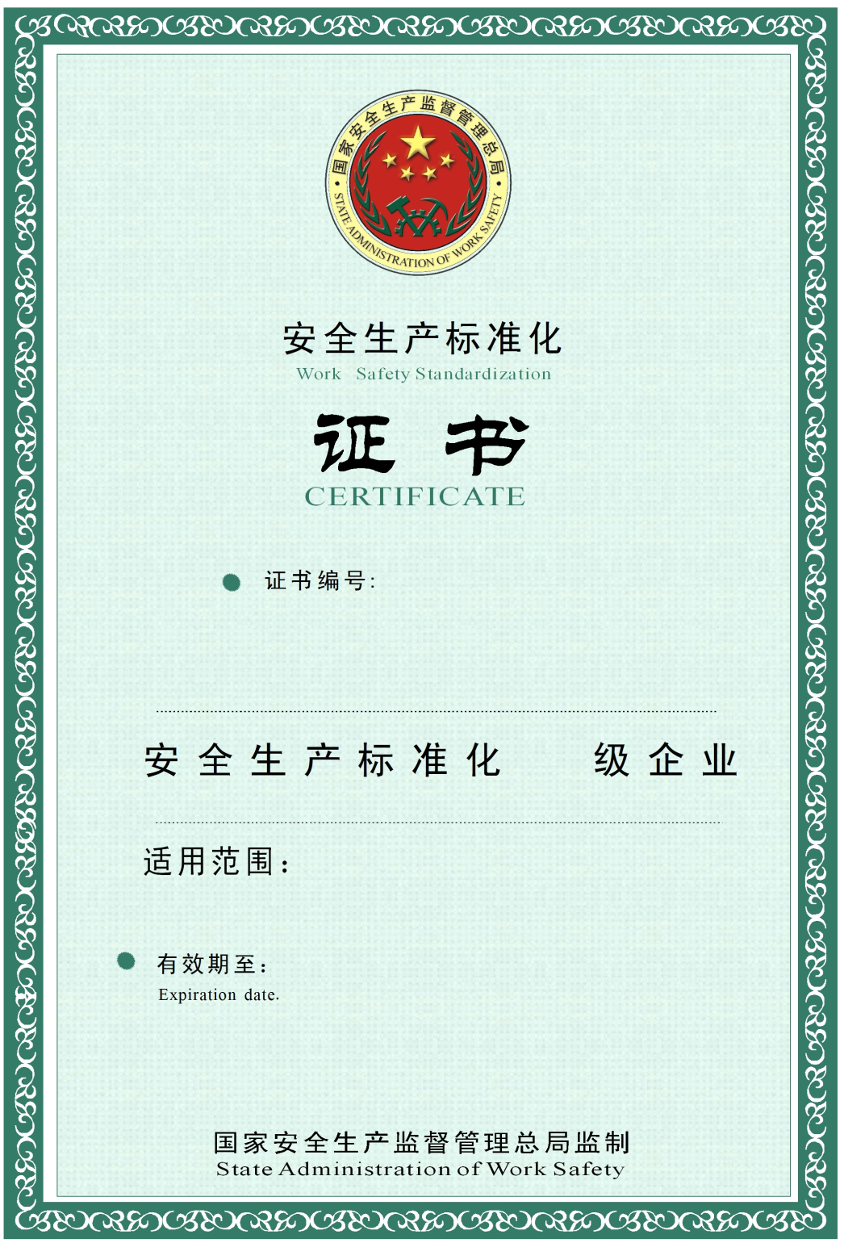

Slide 77
考评
安全生产标准化牌匾式样
安全生产标准化
×级企业（ ）
发证单位名称
年 月（有效期三年）
国家安全生产监督管理总局监制

Slide 78
考评
相关政策
提出危化品安全生产许可证或危化品经营许可证延期或换证申请的危化品企业，应达到安全生产标准化三级标准以上水平。对达到并保持安全生产标准化二级标准以上的危化品企业，可以优先依法办理危化品安全生产许可证或危化品经营许可证延期或换证手续。

Slide 79
考评
企业开展安全生产标准化工作要把全面提升安全生产水平作为主要目标，切实改变一些企业“重达标形式，轻提升过程”的现象；要按照国家安全监管总局2010年186号文件的要求，结合开展岗位达标、专业达标，在开展安全生产标准化过程中，注重安全生产规章制度的完善和落实，注重安全生产条件的不断改善，注重从业人员强化安全意识和遵章守纪意识、提高操作技能，注重培育企业安全文化，注重建立安全生产长效机制。通过开展安全生产标准化工作，使企业防范生产安全事故的能力明显提高。

Slide 80


感谢聆听
资源整合，产品服务
↓↓↓
公司官网 | http://www.bofety.com/
如需进一步沟通
↓↓↓
联系我们 | 15250014332 / 0512-68637852
扫码关注我们
获取第一手安全资讯
微信公众号
抖音

